Slide 1
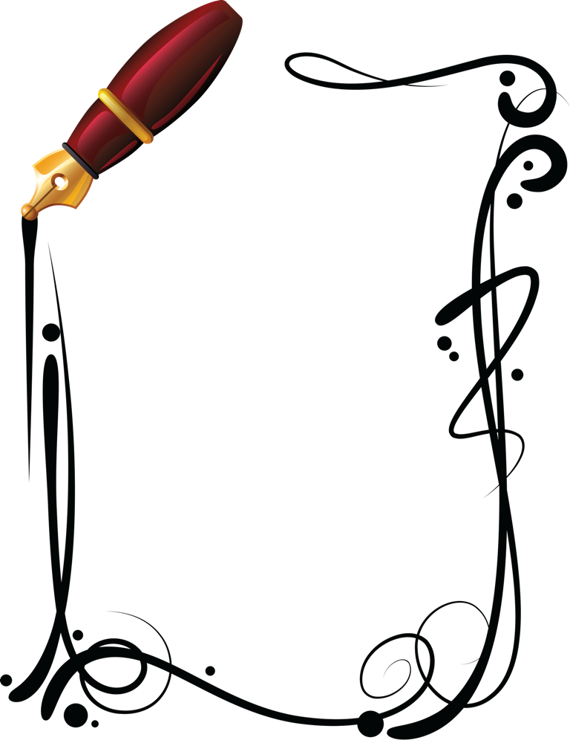
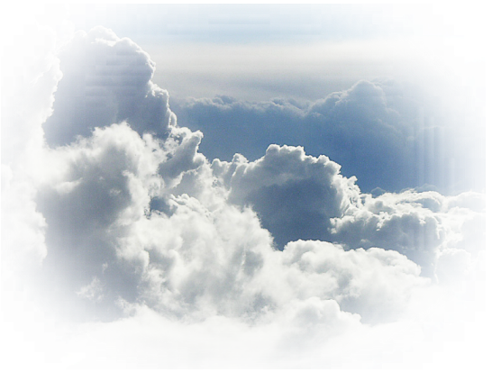

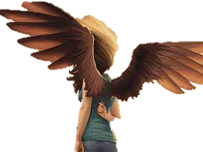
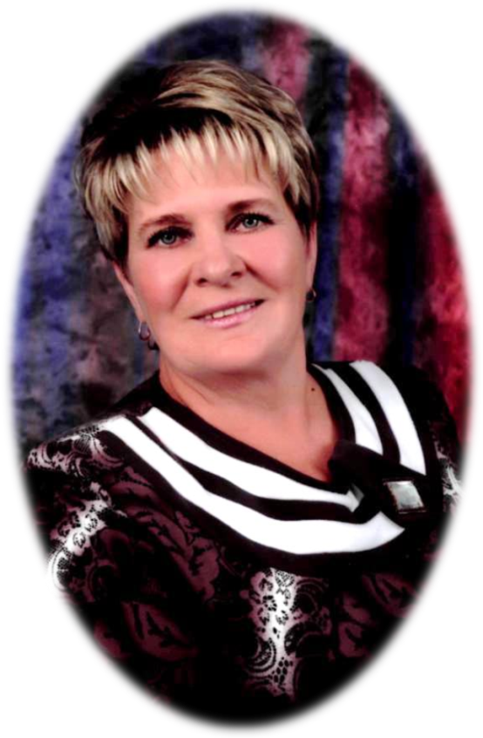

Крила як символ духовного багатства людини, її прагнення до високості
Автор ресурсу
Ратушна Наталія Миколаївна -
вчитель української мови та літератури
Лукашівського навчально-виховного комплексу
«Дошкільний навчальний заклад - загальноосвітня
школа І - ІІІ ступенів»
Чорнобаївської селищної ради
Черкаської області

Slide 2
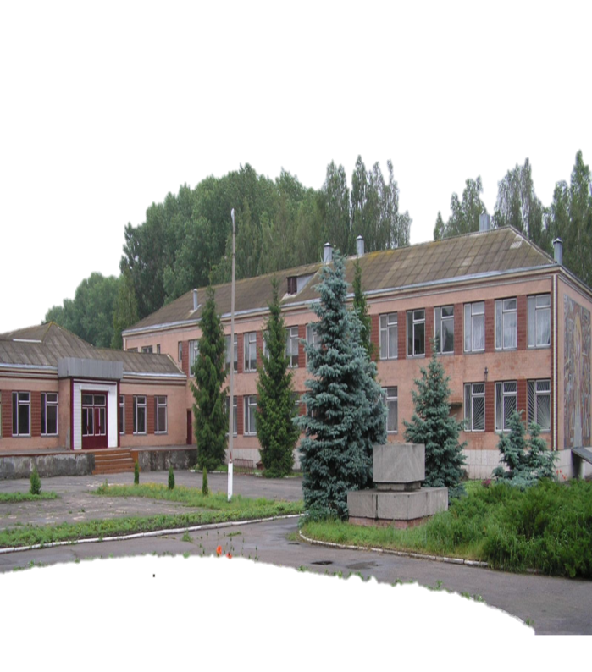



Тема уроку
Іван Драч «Крила» («Новорічна казка») – метафоричні роздуми про сенс життя людини; образ крил як вічне прагнення людини до творчої мрії. Образ дядька Кирила як символ нездатності людини осмислити висоту духу, здатність подолати тяжіння мізерних потреб

Slide 3
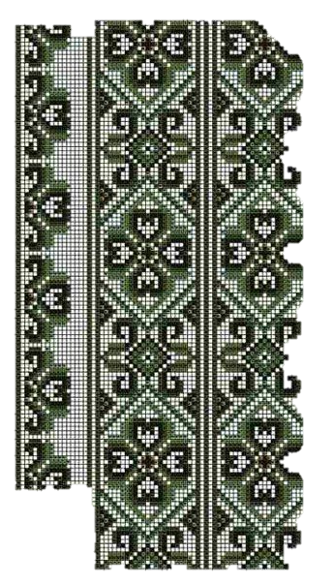

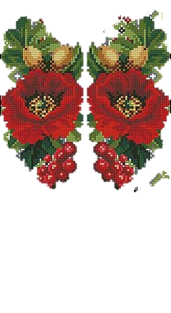
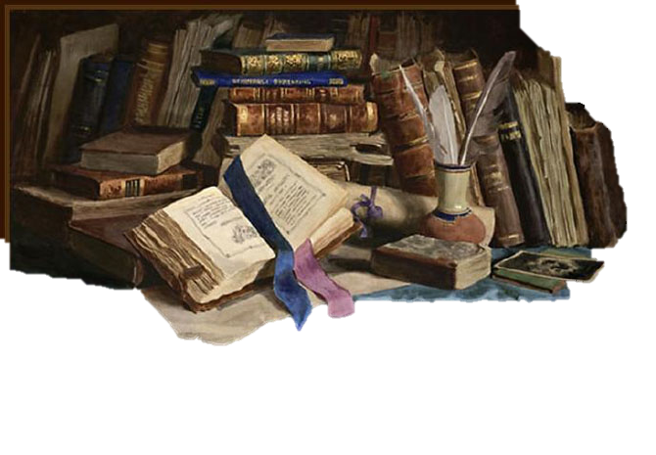
Є тільки дві речі, які ми можемо дати у спадок своїм дітям, перша – коріння, друга – крила.
Англійське прислів’я
У щастя людського два рівних є крила:
Троянди й виноград – красиве і корисне».
М. Рильський
Якщо раб має в душі крила – рано чи пізно він
стане вільним. Якщо вільна людина носить у душі кайдани, то рано чи пізно стане рабом.
С. Вакарчук

Slide 4
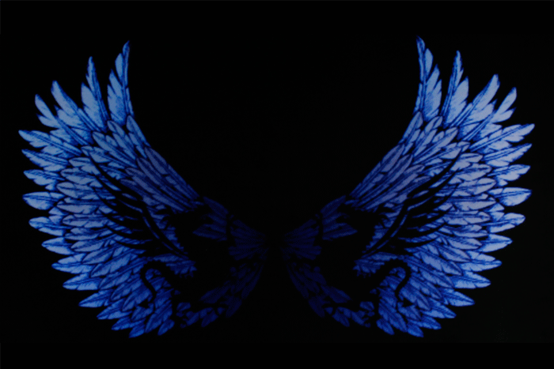
Питання польоту цікавило людей із давнини. Просторінь неба притягувала погляд, а думки давніх людей ширяли там, попід хмарами, а то й сягали вище. Споконвічне питання «Чи могла б людина літати, як птах?» стало мрією, навіть сенсом життя давніх людей, бажанням яких, чи не найголовнішим, було піднятися в небо.
І літати… літати…
Проблемне запитання уроку:
Для чого обдарованій людині крила ?

Slide 5
«Чому люди не літають? Я кажу, чому люди не літають так, як птахи? Знаєш, мені іноді здається, що я птаха. Коли стоїш на горі, так тебе й тягне летіти. Ось так би розбіглася, підняла руки і полетіла. Спробувати хіба
що зараз?»
– ці відомі слова героїні п’єси О. Островського «Гроза» Катерини стали символічними в аспекті визначення польоту. Проблема крилатості та безкрилості людини хвилювала і продовжує хвилювати митців різних епох.

Slide 6
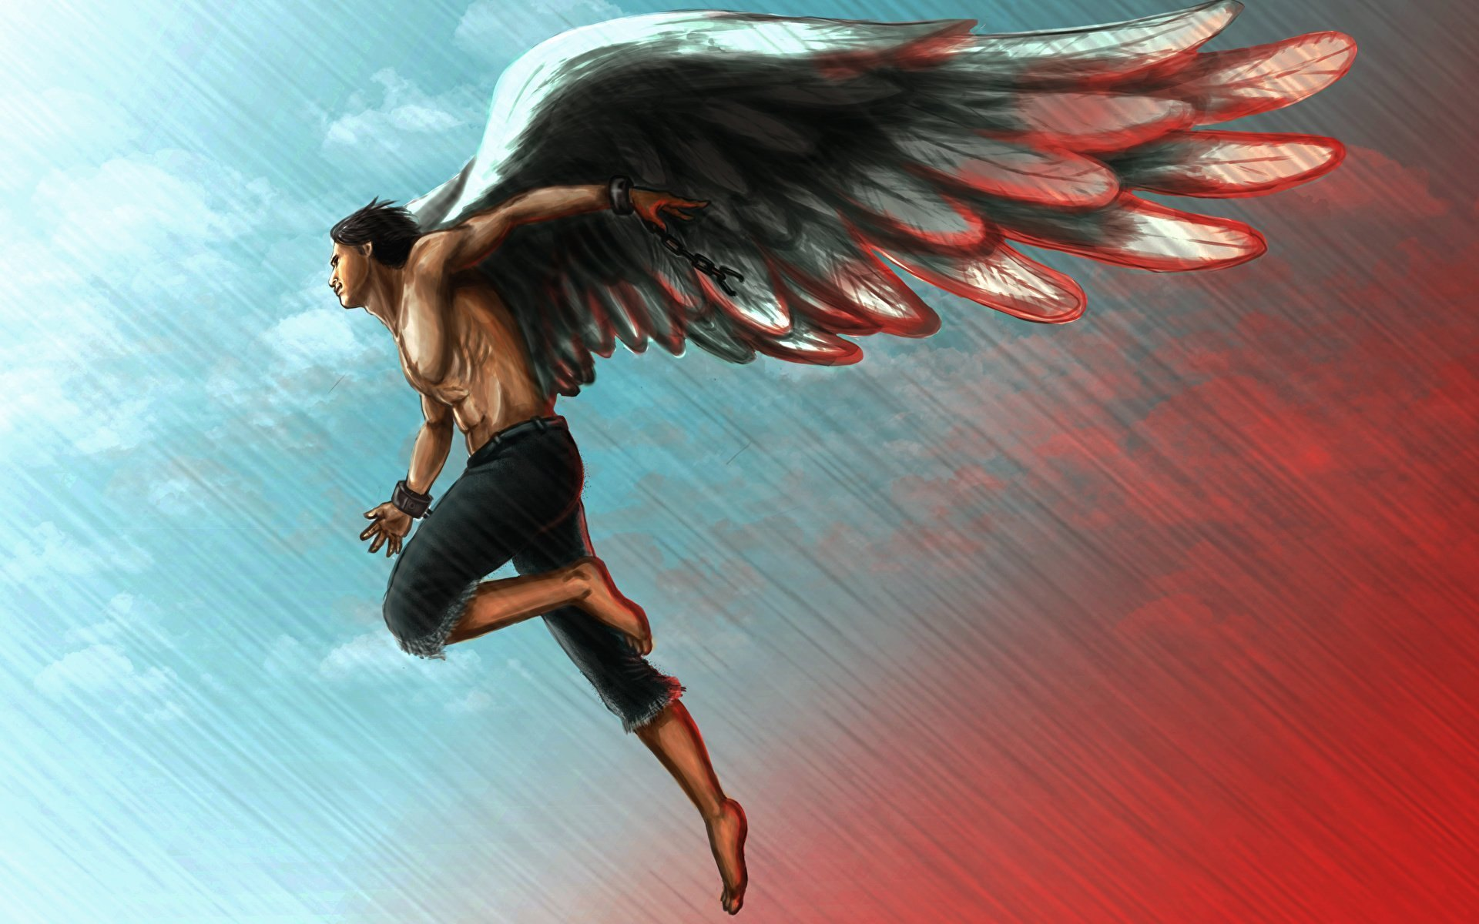
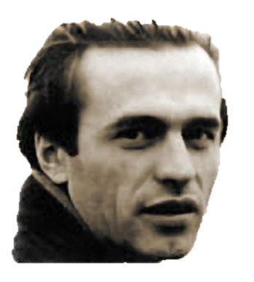

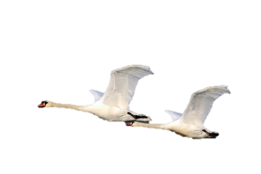
Образ крил є в поезіях Лесі Українки, Богдана Ігоря Антонича, Яра Славутича,
О. Стефановича,
В. Симоненка,
Ю. Сегеди,
Світлани-Майї Залізняк,
Б. Олійника, І. Драча, а також у віршах зарубіжних поетів – Ш. Бодлера,
С. Гарнера.
Цей символічний образ у творах
різних поетів має різні значення.
Образ крил наскрізний у поезії В. Симоненка.
Це любов матері, її турбота, ніжність, лагідність, вболівання за долю сина. Він символізує не лише матір поета,
а й стає узагальненим образом материнства, поряд із яким образ України. Бо поет без Батьківщини
«наче птиця без крил».

Slide 7
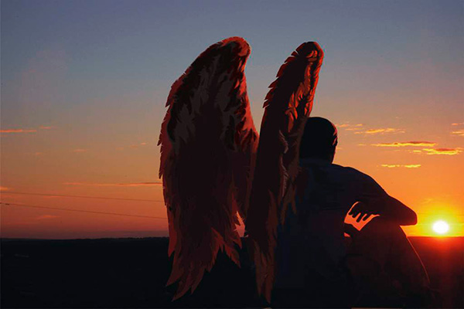
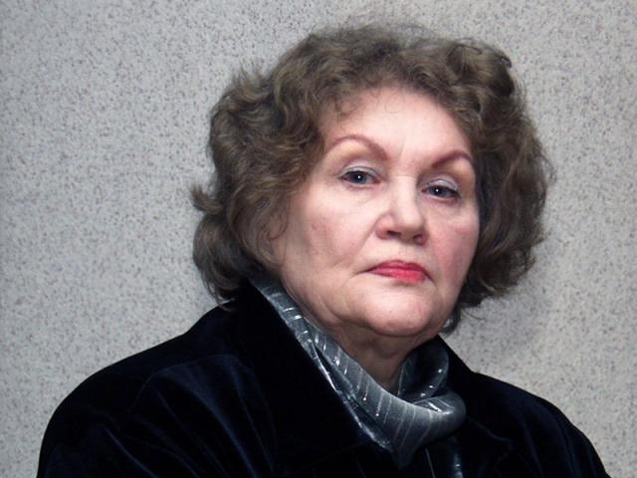


Пам’ятаєте, як у вірші Ліни Костенко «Крила» говориться:
А як же людина?
А що ж людина?
Живе на землі.
Сама не літає.
А крила має.
Для чого людині потрібні крила? Хіба вона літає?
https://www.youtube.com/watch?v=kkHMxXsnE5k

Slide 8
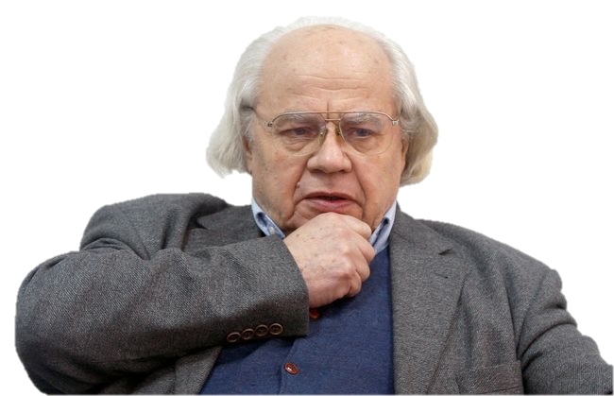
«Крила»
(«Новорічна казка»)
https://www.youtube.com/watch?v=rdp72dSPs0w

Slide 9
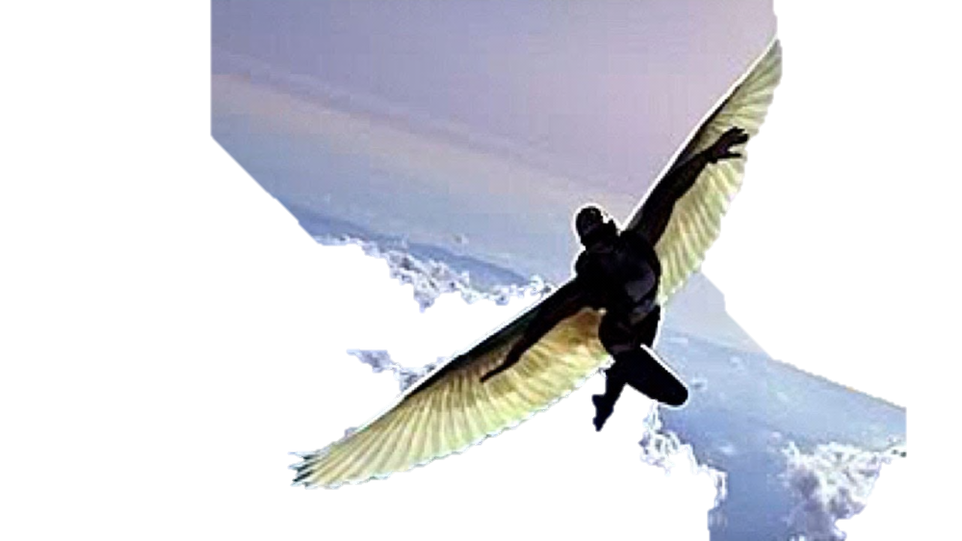
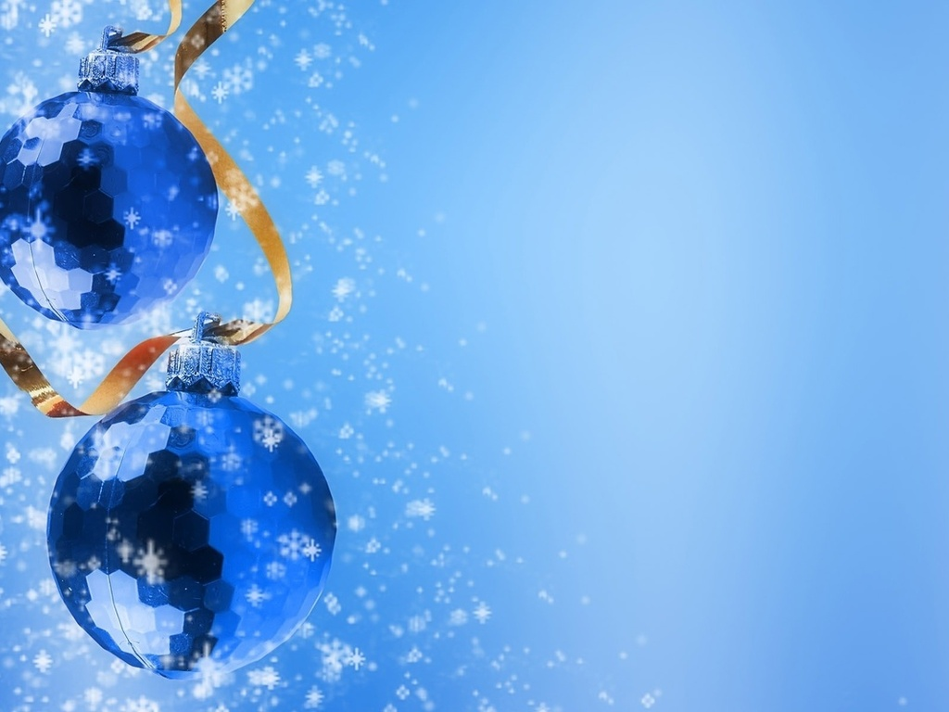
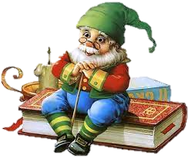
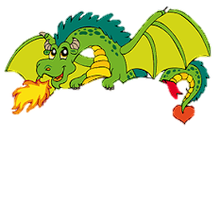

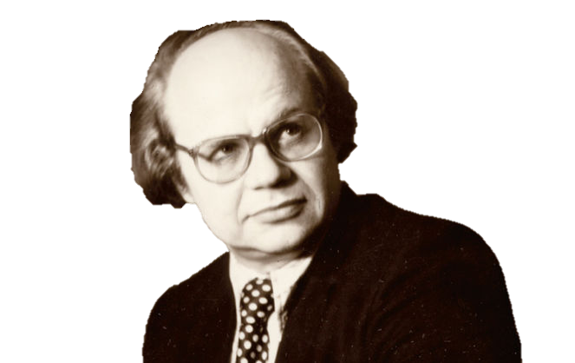
Які риси притаманні жанру казка? Назвіть їх.
Ка́зка — це народно-поетичний або писемно-літературний твір про передбачувано вигадані події чи осіб, іноді за участю фантастичних сил, який має повчальну мету.
Характерні ознаки казки:
• походження та поширення в усній формі;
• розповідна форма (з відповідними зворотами, зверненнями тощо);
• вигаданість (фантастичність того, про що йдеться в казці);
• умовність зображуваних подій і героїв (відсутність конкретики, лише загальне уявлення про персонажів, про час і місце, де відбувається дія);
• боротьба добра і зла з обов’язковою перемогою добра;
• чітка побудова (зачин, основна частина, кінцівка);
• послідовність розвитку подій;
• утілення народних уявлень та ідеалів;
• традиційні художні засоби (утілення рис людей в образах тварин або рослин, випробування героїв, повтори (у мові та в подіях), перебільшення, порівняння, діалоги тощо).

Slide 10


Риси казки в поезії «Крила» Івана Драча
— Поєднання міфу і реальності.
— Утвердження думки, що люди не завжди готові до усвідомлення високих Божественних істин, сприймають дар Божий як зайвий тягар.
— Використання дару Божого (ангела, крил ) в корисливих інтересах.
— Використання засобів сатири.
— Гірка іронія, біль, переживання за майбутнє людства.

Slide 11
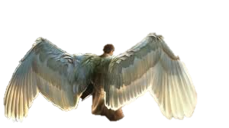
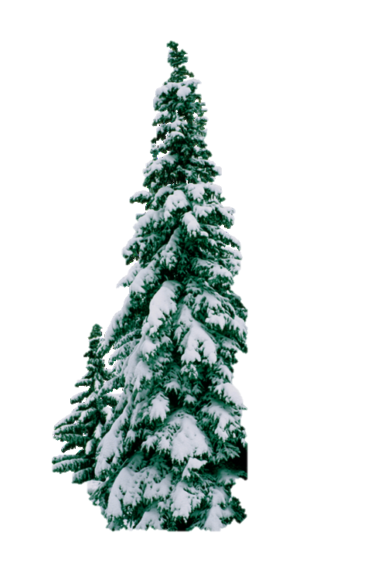
Знайдемо в поезії докази,
що це казка.
1) Через ліс - переліс, через море навкіс
Новий рік для людей подарунки ніс...
У вірші присутнє лише одне чоловіче ім’я Кирило, а дружина чому без імені?
Особа «кому» і дружина – це люди, які прагнуть в житті лише матеріального, земного, аби «на животі і в животі було».
2) повтори, що дядько Кирило отримав крила (тричі).
3) Чому Кирилові такий подарунок Новий рік приніс?
4) Опис крил. Які крила у Кирила?
… Заряхтіли радо, на сонці закипіли сині крила, голодні небом, випростались туго, ковтали з неба синє мерехтіння…

Slide 12
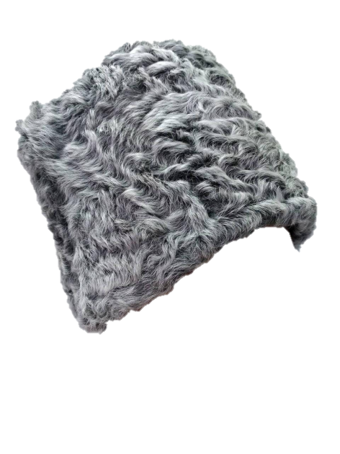
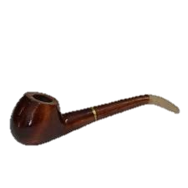

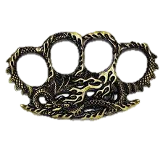
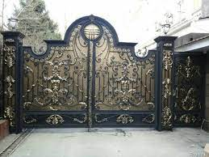
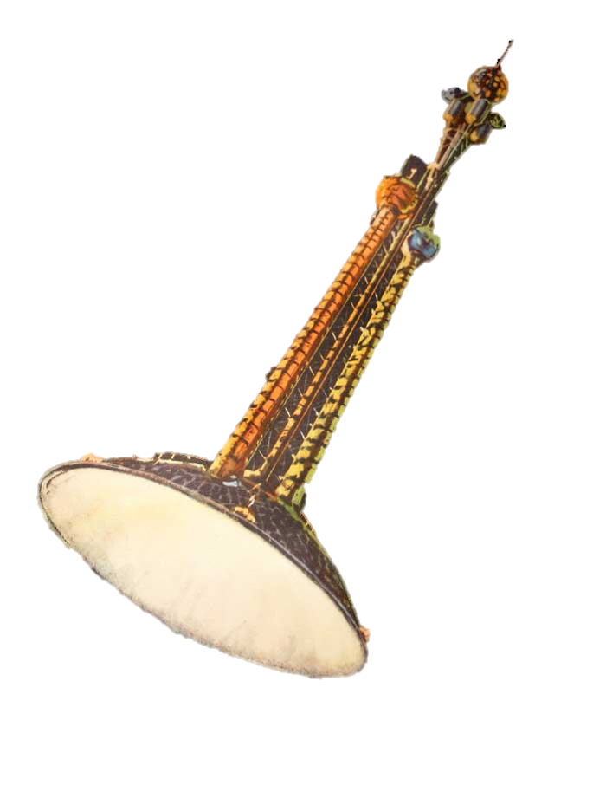
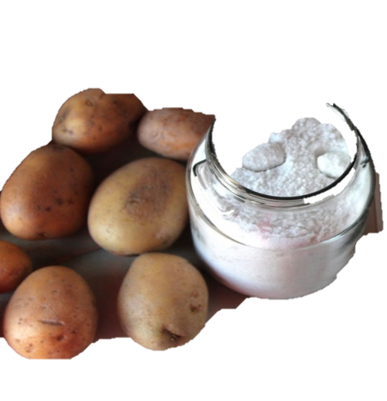
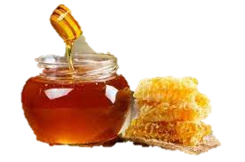
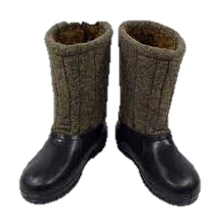
Балада «Крила» розповідає про те, як Новий рік обдарував людей різними подарунками. Їхній «асортимент» доволі незвичний: від солі «до бараболі» — до «фотонних ракет» і «пушка на рило».
Кому - шапку смушеву,
кому - люльку дешеву,
Кому - модерні кастети,
кому - фотонні ракети,
Кому - солі до бараболі,
кому - три снопи вітру в полі,
Кому - пушок на рило…
Кому - валянки,
кому - мед од простуди,
Кому - жом у господу…
Кому - нові ворота,
кому - ширшого рота,
Кому - сонце в кишеню,
кому - дулю дешеву….
Найдивовижніший подарунок — у Кирила:
Був день як день.
І раптом — непорядок,
Куфайку з-під лопаток як ножем прошило.
Пробивши вату, заряхтіли радо,
На сонці закипіли сині крила.

Slide 13
Отже, дядькові Кирилові дістались крила.
Якою ж була реакція на цей божественний дар?
Туга і тіні в серці від непотрібності крил у Кирила, як і в його дружини:
Жінка голосила:
«Люди як люди,
Їм доля маслом губи змастила…
а цьому гаспиду, —
прости Господи, —
крила?!»
Подарунок не радував ні Кирила, ні його дружину, бо від такого подарунка родина не мала ніякої користі.
І тоді він:
… до тями брів,
І, щоб мати якусь свободу,
Сокиру бруском задобрив
І крила обтяв об колоду.
Але дядькові не пощастило, бо на ранок крила
знову відросли. Тоді, щоб мати хоч якусь вигоду, він:
На крилах навіть розжився,-
Крилами хату вшив,
Крилами обгородився.
У цих словах поета звучить гірка іронія.

Slide 14
Образ дядька Кирила
У баладі І. Драч через образ дядька Кирила розповідає про невміння людей скористатися своїм, вимріяним віками, щастям, прирікає їх бути рабами мізерних побутових інтересів.
Божественний дарунок - крила не приносять сподіваної радості Кирилові, бо його обмежений внутрішній світ не готовий їх прийняти. Із точки зору самого дядька, його дружини, громади, яка їх оточує, цінними є лише матеріальні блага, а в такому розумінні крила - абсолютно некорисна річ.
Але балада має доволі оптимістичний підтекст: духовні пориви - незнищенні, бо крила, які обтинав Кирило, постійно відростали і зрештою були «розкрадені поетами».
Автор не завершує цієї історії, невідомо,- що далі сталось із дядьком Кирилом. Та й не в цьому полягає призначення поезії. Поет ставить читачів перед питанням духовності, а висновки пропонує зробити їм самим. І. Драч не єдиний з поетів та письменників української літератури, хто розкривав проблему духовності й бездуховності через образ крил.

Slide 15



Для глибшого розкриття хворобливої несумісності духовного й матеріального світів І.Драч вдається до гротеску.
Гротеск – тип художньої образності, що ґрунтується на фантастиці, гіперболі, контрасті фантастичного й реального, прекрасного і потворного, трагічного і комічного.
Внаслідок цього начебто звичайні предмети та явища зазнають неминучого «одивлення», зображення набуває м’якого іронічного характеру.

Slide 16
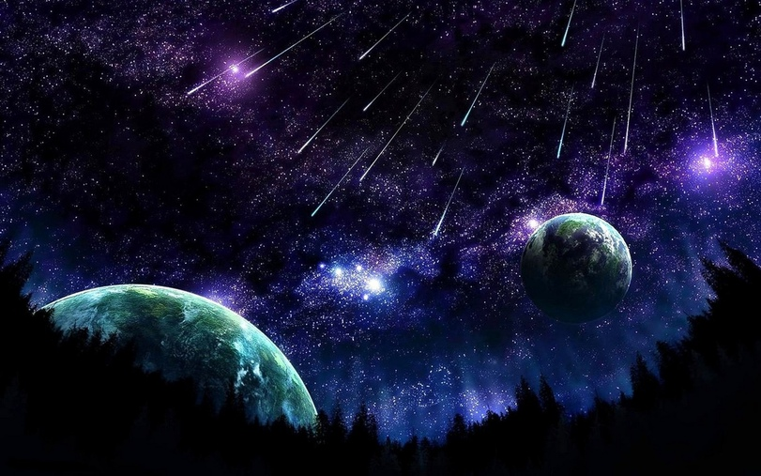
У притчевій формі поет роздумує про добрі й лихі начала
в людській душі: чи це не злочин — самообтинання
власного духовного світу? власного щастя?
Балада «Крила» – це метафоричні роздуми про сенс життя. Крила символізують мрії та вічне прагнення людини творити, а образ Кирила навпаки втілює її нездатність подолати тяжіння мізерних потреб і осягнути високі пориви духу.

Slide 17
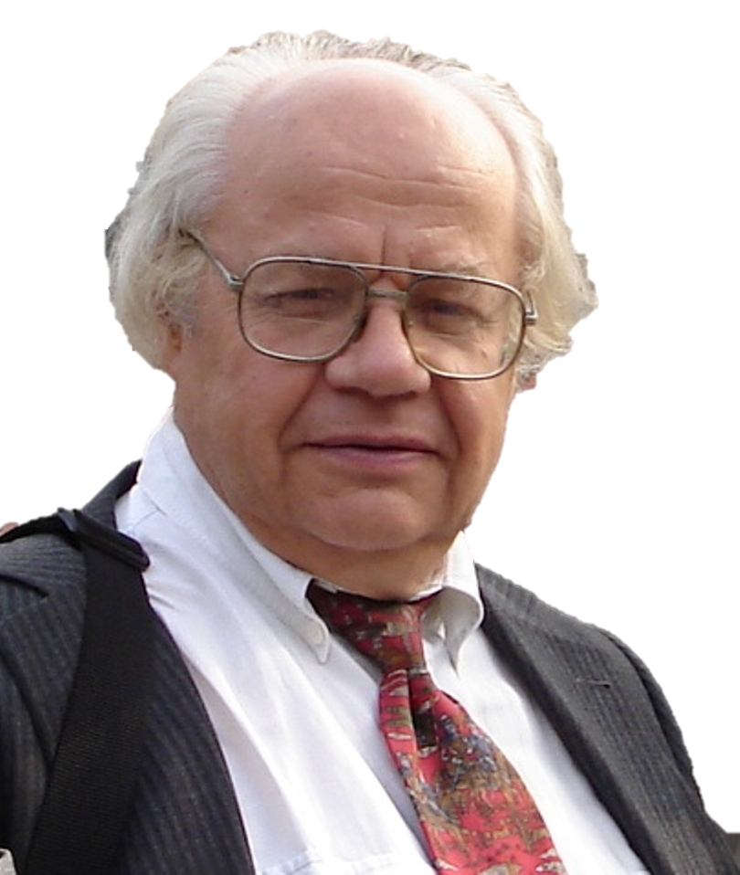
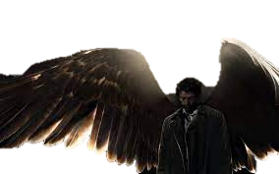
Метафора у творах Драча
«На поетичному прапорі Івана Драча яскраво палахкотіло сліпучосонячне – «Метафора». Саме парадоксальна метафоричність розцвітила сіру звичність та образну застиглість повоєнної поезії. Вона нагадувала дзеркальну кулю, від якої відбивалися тисячі блискотливих промінців, і цією грою яскравого світла творився феєрверк на святі Поезії».
Микола Жулинський
Як бачимо, високий Божий дар (крила у вірші – це символ таланту, найвищої обдарованості, мистецьких здібностей) для Кирила нічого не значить, але лірики й естети (художники, композитори, співаки) змушені в нього відрізані крила потай красти:
А ті крила розкрали поети,
Щоб їх муза була небезкрила,
На ті крила молились естети.

Slide 18
Метафора у творах Драча
«Метафора у творах І. Драча – не просто оригінальний мовновиражальний засіб, що орнаментує художній текст. У його стилі це – метафоризація як спосіб поетового проникливого, імпульсивного, уявно-асоціативного мислення».
Лілія Невідомська
Балада «Крила» – це метафоричні роздуми про сенс життя. Крила символізують мрії та вічне прагнення людини творити, а образ Кирила навпаки втілює її нездатність подолати тяжіння мізерних потреб і осягнути високі пориви духу.
У цьому творі І. Драч надзвичайно вдало обігрує ідею «сродної праці» Григорія Сковороди.

Slide 19


Портрет суспільства у «Новорічній казці» Івана Драча «Крила»
Поезію Івана Драча «Крила» не можна сприймати як іронічну «новорічну казку» — настільки глибинний підтекст криється за її зовні простим казковим сюжетом. Якщо замислитися над прочитаним, то зрозуміємо, настільки влучно викриває алегорія казки характер нашого суспільства. Поет окреслив його дуже своєрідно, показавши під образами-символами бажані новорічні подарунки, різноманіття матеріальних запитів наших сучасників: Новий рік дарує
«доля багряна», «сонце з тума-ну», тут же —
і сумні «три снопи вітру
в полі»,
«смерть серед ночі».
й «шапку смушеву», і «люльку дешеву», і «модерні кастети», і «фотонні ракети», і «солі до бараболі», «і валянки», і «мед од простуди».
Сходинками вище над матеріальними подарунки розташовувалися подарунки духовні:
За цими «подарунками» не важко впізнати буття наших співвітчизників.

Slide 20
Портрет суспільства у «Новорічній казці» Івана Драча «Крила»
Та ось серед них — сократична постать Кирила, у якого
Куфайку з-під лопаток як ножем прошило.
Пробивши вату, заряхтіли радо,
На сонці закипіли сині крила.
Голодні небом, випростались туго,
Ковтали з неба синє мерехтіння...
Як це: у звичайного чоловіка — і крила?! Хіба таке буває? Ось і в спанте-личеного Кирила, якому «доля маслом губи» не «змастила», тільки «туча» та «тіні» на серці. І давай він їх рубати сокирою та прилаштовувати у господарстві! А вони знов ростуть і ростуть на зрубаних!.. І тоді стає зрозумілим, що Кирило — то десь і уособлення нашого народу, якому Бог від народження дав «сині крила», що радо підносять його над буденним світом. Підносять у піснях, у традиціях, у таланті, у праці і волелюбнім характері.
Та цей приземлений погляд на світ не дає випростатися духовним крилам (може, тому Кирило — і «гаспид»?). Цей погляд заганяє нас у рамки бути «люди як люди». Але хіба це життя Людини?
Думаю, нам треба припинити обтинати «красиве» на догоду «корисному» і закинути ту безжальну сокиру в небуття.

Slide 21
В усіх культурних традиціях крила — це, перш за все, символ духу. Крилами наділяється той, хто подолав довгий, важкий та небезпечний шлях пізнання навколишнього світу і, зрештою, зумів звільнитися, вийти за межі земного світу, за межі фізичних обмежень. Про це свідчать алегоричні казки, притчі й легенди християнських містиків, гностиків, даоських мудреців, суфіїв, шаманів.
«Вміння літати, володіння крилами стає символічною формулою перевищення людського статусу; здатність підноситися вгору вказує на доступ до вищої реальності».
Еліаде М. Нариси порівняльного релігієзнавства
Символізм крил тісно пов'язаний із символізмом сходження, польоту, адже політ — це вихід у невідоме, здатність поглянути на себе і світ згори, з нової точки зору.
«Ідея польоту — це один із найбільш розповсюджених і, мабуть, найбільш архаїчних виразів прагнення до виходу за межі людського стану і перетворення на духовну істоту».
Еліаде М. Релігії Австралії

Slide 22
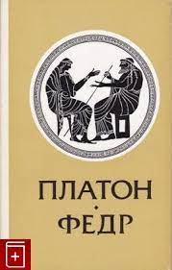
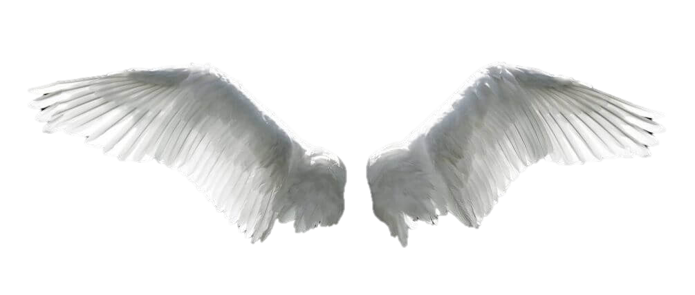
Багатьом культурним традиціям властиве уявлення про птаха-душу. Так, у діалозі «Федр» Платон говорить про крила душі: «…Крилу від природи властива здатність піднімати важке вгору, туди, де перебуває рід богів. А з усього, що пов’язане з тілом, душа більше прилучилася до божественного — божественне є прекрасним, мудрим, відважним і так далі; цим живляться і зрощуються крила душі…»
Крила — це духовність, мудрість, знання, звільнення, перемога, сила волі, швидкість. Вони асоціюються з вищим, активним, чоловічим началом. Як атрибут верховних богів крила мають солярну символіку. Крилате сонце або диск є символом сили, що спустилася з Неба, перемоги світла над темрявою, невпинної подорожі Сонця на небосхилі.

Slide 23

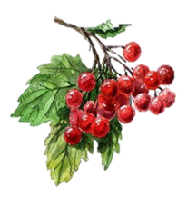
СПИСОК ВИКОРИСТАНИХ ДЖЕРЕЛ:
ЛІТЕРАТУРА:
1. Слоньовська О.В., Марфин Н.В., Вівчарик Н.М. Українська література. Підручник для 11 кл.. закладів загальної середньої освіти (профільний рівень).-К.: Літера ЛТД - 2019.- 320 с.
ІНТЕРНЕТ-РЕСУРСИ:
- URL: https://www.google.com/search?q
- URL: https://uahistory.co/pidruchniki/slonyovska-ukraine-literature-11-class-2019-profile-level/26.php
- URL: file:///C:/Users/%D0%94%D0%BE%D0%BC/Downloads/grade-11-4-Drach.pdf
- URL: https://newacropolis.org.ua/articles/kryla
- URL: https://www.ukrlib.com.ua/tvory/printit.php?tid=6914
- URL: https://uk.wikipedia.org/wiki/Казка
- URL: https://naurok.com.ua/ivan-drach-balada-pro-sonyashnik-krila-balada-pro-vuzlik-142361.html

